Slide 1
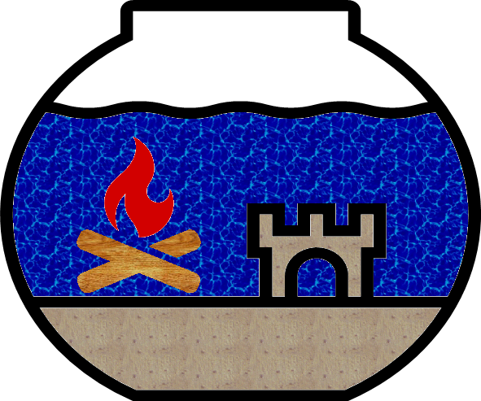
Feuer unter Wasser?
Faktoren, die den Ablauf einer Verbrennungsreaktion beeinflussen.
Stand 17.11.2023

Slide 2

Feuer unter Wasser?
In den letzten Jahren kam es in Deutschland immer wieder zu größeren Waldbränden. Ein gängiges Mittel zum Bekämpfen der Waldbrände ist das Löschen mit Wasser.
Auch bei Hausbränden versucht die Feuerwehr die Brände schnellstmöglich mit Wasser zu löschen. Ist Wasser also der natürliche Feind des Feuers?
Ob es möglich ist, dass es Feuer unter Wasser gibt und was die Voraussetzungen für eine Verbrennung sind, wird im Folgenden geklärt.

Slide 3

Mit dieser Unterrichtseinheit…
... kannst du:
die Voraussetzungen für eine Verbrennung benennen und diese mit einem Versuch beschreiben.
erklären, ob es möglich ist, dass es Feuer unter Wasser gibt.

Slide 4

Du weißt schon, …
… dass ein Brand mit Wasser gelöscht werden kann.
… wie ein Teelicht sicher angezündet und ausgemacht werden kann.
… wie man wissenschaftliche Notizen macht (protokollieren).
… dass bei einer Verbrennung von Kohlenwasserstoffen CO₂ und H₂O entstehen.
… dass man Wasser mit Hilfe des Watesmo-Papiers nachweisen kann.

Slide 5



Aufgabe 1 von 3
Versuch: Eine Wunderkerze wird angezündet und in einen mit Wasser gefüllten Zylinder gegeben.
Stelle mögliche Beobachtungen für den Versuch auf.

Slide 7
Es gibt zwei mögliche Beobachtungen:
Die Wunderkerze geht unter Wasser aus.
Die Wunderkerze brennt unter Wasser weiter.
Sieh dir das Video auf der nächsten Seite an.

Slide 8
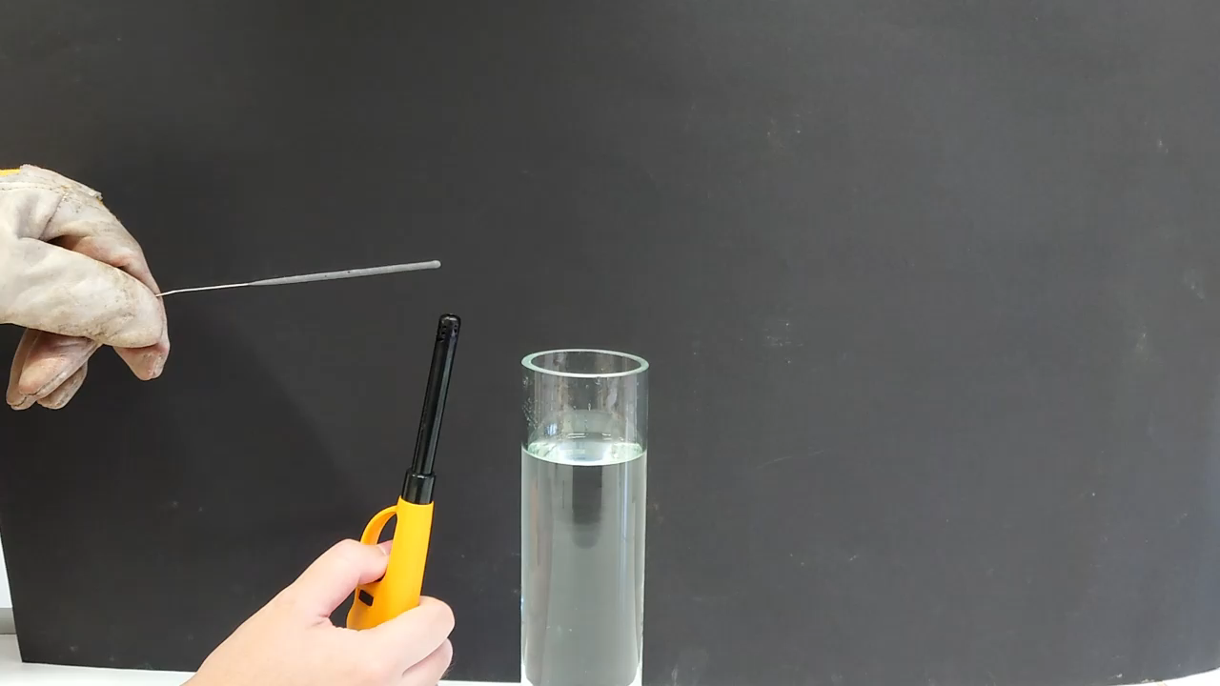

Slide 9
Eine Wunderkerze geht unter Wasser aus.
Oder doch nicht?

Slide 10
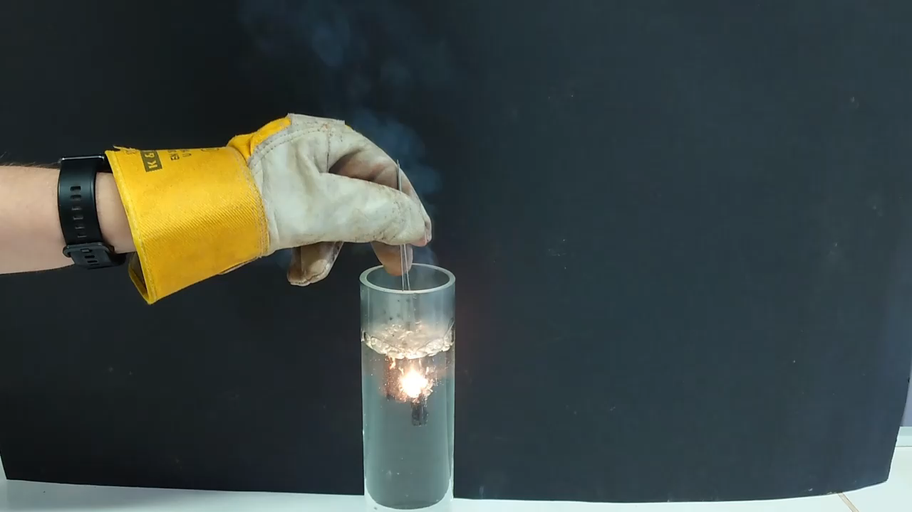
Fake oder nicht?

Slide 11
Problem
Bevor geklärt werden kann, ob das Video echt ist oder nicht, musst du untersuchen, welche Voraussetzungen es für eine Verbrennung gibt.
Mit diesen Erkenntnissen kann du feststellen, ob es möglich ist, dass Wunderkerzen unter Wasser brennen.

Slide 12
Aufgabe 2 von 3
Expertenkongress zu Voraussetzungen für eine Verbrennung:
Vorab wurde dir über das Intranet mitgeteilt, zu welcher der drei folgenden Expertengruppen du gehörst. Schaue, wenn nötig, nochmal nach.
Expertengruppe 1
Expertengruppe 2
Expertengruppe 3
Klicke auf deine Expertengruppe und bearbeite die Aufgaben.

Slide 13
Expertengruppe 1 (Sauerstoff)
Hypothese: Eine Verbrennung benötigt Sauerstoff.
Wie vorab mitgeteilt, brauchst du:
ein Teelicht,
ein Feuerzeug,
ein möglichst kleines Glas.

Slide 14
Expertengruppe 1 (Sauerstoff)
Versuch: Zünde das Teelicht an und stülpe das Glas darüber. Was kannst du beobachten? [1]
Solltest du beim Experimentieren unsicher sein oder einen Teil der Materialien/Chemikalien nicht zur Verfügung haben, kannst du dir auf der nächsten Seite ein Video zu dem Experiment anschauen.
Klicke hier für die Lösung.
Erstelle ein Versuchsprotokoll zu dem Versuch. Solltest du Hilfe beim Erstellen des Versuchsprotokolls brauchen, klicke hier.

Slide 15
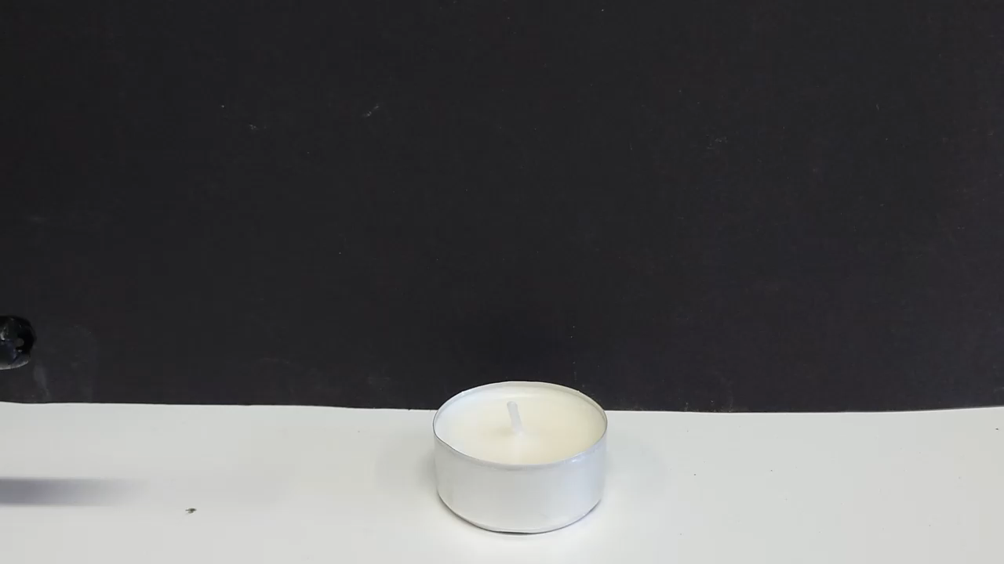
Expertengruppe 1 (Sauerstoff)
Sieh dir das Video an und erstelle ein Versuchsprotokoll zu dem Versuch (Lösung hier). Solltest du Hilfe beim Erstellen des Versuchsprotokolls brauchen, klicke hier.

Slide 16
Ein Versuchsprotokoll beinhaltet:
Hypothese
Material/Chemikalien
Durchführung
Beobachtung
Interpretation
Klicke hier, um zu deinem Themengebiet zurückzukehren.

Slide 17
Hypothese: Eine Verbrennung benötigt Sauerstoff.
Material/Chemikalien: Teelicht, Feuerzeug, kleines Glas.
Durchführung: Zünde das Teelicht an und stülpe das Glas darüber.

Slide 18
Beobachtung: Das Teelicht geht aus und an der Glasinnenseite kondensiert eine Flüssigkeit.
Interpretation: In dem Glas befindet sich Sauer-stoff, der durch das Brennen der Kerze weniger wird. Reicht der Sauerstoff in dem Glas nicht mehr aus, geht die Kerze aus.
Eine Verbrennung benötigt Sauerstoff.
Die bei der Verbrennung entstehende Flüssig-keit zeigt mit dem Watesmo-Papier eine positive Reaktion. Es hat sich Wasser gebildet.

Slide 19
Expertengruppe 1 (Sauerstoff)
Du hast festgestellt, dass Sauerstoff eine Voraussetzung für eine Verbrennung ist.
Fallen dir noch weitere Möglichkeiten ein, den Sauerstoff von einer Verbrennung zu entfernen?
Sollten dir keine Möglichkeiten einfallen, kannst du auch in den dir zur Verfügung stehenden Quellen recherchieren.
Überlege, wie Sauerstoff von der Verbrennung entfernt werden kann. Klicke hier für die Lösung.

Slide 20
Weitere Möglichkeiten Sauerstoff zu entfernen:
Kohlenstoffdioxid-Feuerlöscher, Schaumlöscher,
Löschdecke,
Löschsand,
einen Deckel auf den Topf/Pfanne bei brennendem Öl.
Warum?

Slide 21
Expertengruppe 1 (Sauerstoff)
Zusatzaufgabe:
Mache dir Gedanken, warum du brennendes Öl nicht mit Wasser löschen solltest.
Falls du Hilfe bei der Zusatzaufgabe benötigst, klicke hier.
Klicke hier für die Lösung.

Slide 22
Was passiert wenn Wasser plötzlich auf das brennende Öl trifft? Hinweise:
Wasser siedet bei ca. 100°C.
Der Flammpunkt von Rapsöl liegt bei 275–290 °C [2].
Solltest du mit der Hilfe nicht weiterkommen, kannst du auch in den dir zur Verfügung stehenden Quellen recherchieren.
Klicke hier für die Lösung.

Slide 23
Warum solltest du brennendes Öl nicht mit Wasser löschen?
Wenn Wasser auf das brennende Öl trifft, verdampft das Wasser schlagartig und reißt kleine Fetttropfen mit. Das Fett ist fein verteilt und es kann zu einer „Fettexplosion“ kommen. [3]
Es drohen schwere Verbrennung. ACHTUNG!!!

Slide 24
Zurück zur Aufgabe 2 von 3
Klicke hier für die nächste Folie.

Slide 25
Expertengruppe 2 (Zündtemperatur)
Hypothese: Eine Verbrennung hat eine Zündtemperatur.
Wie vorab mitgeteilt, brauchst du:
ein Teelicht,
ein Feuerzeug,
eine Sprüh-/ Spritzflasche.
Bevor du mit dem Experiment beginnst, muss noch geklärt werden, was die Zündtemperatur ist.

Slide 26
Zündtemperatur
Die Zündtemperatur ist eine bestimmte Temperatur, ab der genug Aktivierungsenergie vorhanden ist, um eine Verbrennungsreaktion ablaufen zu lassen. [3]

Slide 27
Expertengruppe 2 (Zündtemperatur)
Versuch: Zünde das Teelicht an und spritze Wasser auf das Teelicht. Was kannst du beobachten? [1]
Solltest du beim Experimentieren unsicher sein oder einen Teil der Materialien/Chemikalien nicht zur Verfügung haben, kannst du dir auf der nächsten Seite ein Video zu dem Experiment anschauen.
Klicke hier für die Lösung.
Erstelle ein Versuchsprotokoll zu dem Versuch. Solltest du Hilfe beim Erstellen des Versuchsprotokolls brauchen, klicke hier.

Slide 28
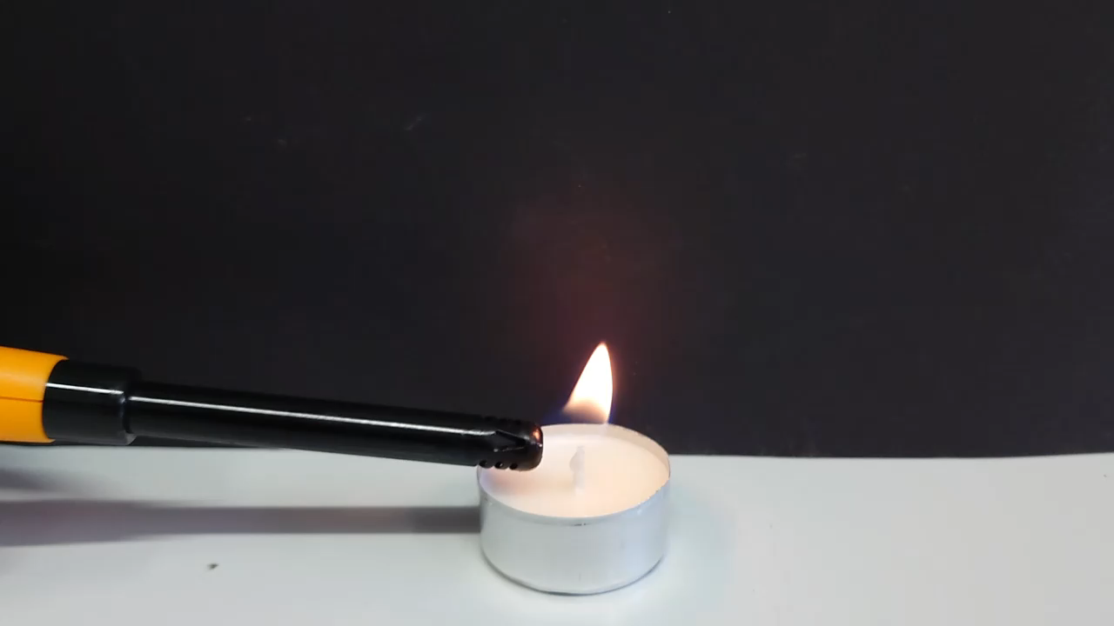
Expertengruppe 2 (Zündtemperatur)
Sieh dir das Video an und erstelle ein Versuchsprotokoll zu dem Versuch (Lösung hier). Solltest du Hilfe beim Erstellen des Versuchsprotokolls brauchen, klicke hier.

Slide 29
Ein Versuchsprotokoll beinhaltet:
Hypothese
Material/Chemikalien
Durchführung
Beobachtung
Interpretation
Klicke hier, um zu deinem Themengebiet zurückzukehren.

Slide 30
Hypothese: Eine Verbrennung hat eine Zündtemperatur.
Material/Chemikalien: Teelicht, Feuerzeug, Sprüh-/ Spritzflasche.
Durchführung: Zünde das Teelicht an und spritze Wasser auf das Teelicht.

Slide 31
Beobachtung: Das Teelicht geht aus, wenn Wasser darauf gesprüht wird.
Interpretation: Das Wasser senkt die Temperatur des Brandes so weit, dass die Aktivierungs-energie für die Verbrennungsreaktion nicht mehr ausreicht und das Feuer ausgeht. Die Verbrennung benötigt eine bestimmte Zündtemperatur.

Slide 32
Expertengruppe 2 (Zündtemperatur)
Du hast festgestellt, dass bestimmte Zündtemperatur eine Voraussetzung für eine Verbrennung ist.
Fallen dir noch weitere Möglichkeiten ein, die Zündtemperatur einer Verbrennung zu senken?
Sollten dir keine Möglichkeiten einfallen, kannst du auch in den dir zur Verfügung stehenden Quellen recherchieren.
Überlege, wie eine Zündtemperatur gesenkt werden kann.
Klicke hier für die Lösung.

Slide 33
Weitere Möglichkeiten Zündtemperatur zu senken:
Schaumlöscher, die unter anderem Wasser enthalten.
Experimente, bei denen leicht entzündbare Stoffe zum Einsatz kommen, mit Eis oder Wasser kühlen.
Chemikalien, die leicht entzündlich sind, z.B. in Wasser lagern.
Warum?

Slide 34
Expertengruppe 2 (Zündtemperatur)
Zusatzaufgabe:
Mache dir Gedanken, warum du keinen Bernstein von der Ostsee aus dem Wasser nehmen und in die Hosentasche stecken solltest.
Falls du Hilfe bei der Zusatzaufgabe benötigst, klicke hier.
Klicke hier für die Lösung.

Slide 35
Weißer Phosphor sieht Bernstein zum Verwechseln ähnlich und muss unter Wasser aufbewahrt werden.
Solltest du mit der Hilfe nicht weiterkommen, kannst du auch in den dir zur Verfügung stehenden Quellen recherchieren.
Klicke hier für die Lösung.

Slide 36
Warum solltest du keinen Bernstein an der Ostsee in die Hosentasche stecken?
Die Hose trocknet den weißen Phosphor. Dadurch kann dieser mit dem Luftsauerstoff reagieren. Der Phosphor bildet einen weißen Rauch, erwärmt sich und schmilzt. Oberhalb von 50 °C ist die Zündtemperatur erreicht. Der Phosphor kann sich von selbst entzünden und verbrennt dann mit sehr heißer, gelblich-weißer und heller Flamme, die nur schwer zu löschen ist. [4] ACHTUNG!!!

Slide 37
Das solltest du beachten :
Vermeintliche Bernsteinfunde in metallischen Gefäßen aufbewahren und beobachten. Falls ein „Bernstein“ rauchen sollte, den Rauch keinesfalls einatmen und die Dose auf eine feuerfeste Unterlage im Freien stellen. [5]

Slide 38
Zurück zur Aufgabe 2 von 3
Klicke hier für die nächste Folie.

Slide 39
Expertengruppe 3 (Brennstoff)
Hypothese: Eine Verbrennung benötigt Brennstoff.
Wie vorab mitgeteilt, brauchst du:
einen Teelichtbecher,
einen nicht abgebrannten Docht,
ein Feuerzeug.

Slide 40
Expertengruppe 3 (Brennstoff)
Versuch: Zünde den Docht im Becher an. Was kannst du beobachten? [1]
Solltest du beim Experimentieren unsicher sein oder einen Teil der Materialien/Chemikalien nicht zur Verfügung haben, kannst du dir auf der nächsten Seite ein Video zu dem Experiment anschauen.
Klicke hier für die Lösung.
Erstelle ein Versuchsprotokoll zu dem Versuch. Solltest du Hilfe beim Erstellen des Versuchsprotokolls brauchen, klicke hier.

Slide 41
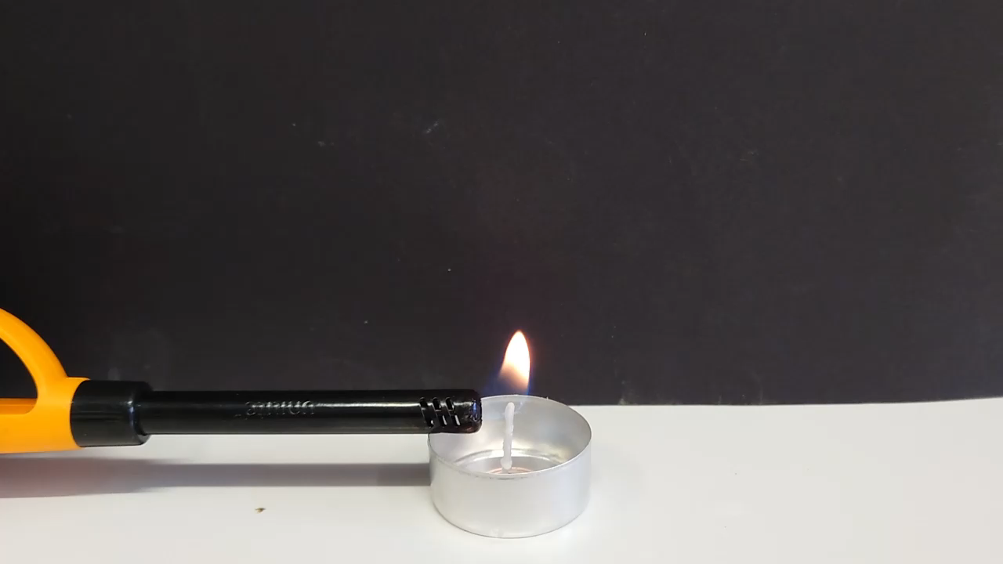
Themengebiet 3 (Brennstoff)
Sieh dir das Video an und erstelle ein Versuchsprotokoll zu dem Versuch (Lösung hier). Solltest du Hilfe beim Erstellen des Versuchsprotokolls brauchen, klicke hier.

Slide 42
Ein Versuchsprotokoll beinhaltet:
Hypothese
Material/Chemikalien
Durchführung
Beobachtung
Interpretation
Klicke hier, um zu deinem Themengebiet zurückzukehren.

Slide 43
Hypothese: Eine Verbrennung benötigt Brennstoff.
Material/Chemikalien: ein Teelichtbecher, ein nicht abgebrannter Docht, Feuerzeug.
Durchführung: Zünde das Teelicht an und warte ab.

Slide 44
Beobachtung: Das Teelicht geht aus, wenn kein Wachs und kein Docht mehr vorhanden sind.
Interpretation: Das Teelicht brennt und das Wachs wird verbraucht. Ist kein Wachs mehr vorhanden, geht das Teelicht aus. Die Verbrennung benötigt einen Brennstoff.

Slide 45
Expertengruppe 3 (Brennstoff)
Du hast festgestellt, dass ein Brennstoff eine Voraussetzung für eine Verbrennung ist.
Fallen dir noch weitere Möglichkeiten ein, einen Brennstoff von einer Verbrennung zu entfernen?
Sollten dir keine Möglichkeiten einfallen, kannst du auch in den dir zur Verfügung stehenden Quellen recherchieren.
Stelle Überlegungen an, wie brennbarer Stoff entfernt werden kann. Klicke hier für die Lösung.

Slide 46
Weitere Möglichkeiten einen Brennstoff zu entfernen:
Im Labor den Gashahn schließen.
Im Labor auf feuerfesten Unterlagen arbeiten.
Allgemein: Brennbares Material von einer Zündquelle entfernen oder nicht in die Nähe bringen. Warum?

Slide 47
Expertengruppe 3 (Brennstoff)
Zusatzaufgabe:
Mache dir Gedanken, warum ein Förster Waldschneisen schlägt.
Falls du Hilfe bei der Zusatzaufgabe benötigst, klicke hier.
Klicke hier für die Lösung.

Slide 48
Definition Waldschneise: Baumloser Streifen, der sich durch den Wald zieht. [6]
Solltest du mit der Hilfe nicht weiterkommen, kannst du auch in den dir zur Verfügung stehenden Quellen recherchieren.
Klicke hier für die Lösung.

Slide 49
Warum schlägt man Waldschneisen?
Bei einem brennenden Wald reicht es meistens nicht aus, nur mit Wasser zu löschen. Die Fläche ist zu groß. Durch die vielen Bäume hat das Feuer genug Material, um sich ungehindert ausbreiten zu können.
Schlägt der Förster zuvor Waldschneisen in den Wald, kann das Feuer von einem Waldstück nicht in ein weiteres übergreifen, weil es dazwischen keinen Brennstoff hat.

Slide 50

Aufgabe 2 von 3
Wenn du deine Aufgaben abgeschlossen hast, nutze die Handhebe-Funktion, um der Lehrkraft zu signalisieren, dass du fertig bist.
Die Lehrkraft teilt dich in einen Breakout-Room ein, in dem du dich mit anderen austauschen kannst. Ziel ist es, dass sich in jedem Breakout-Room ein Lernender eines jeden Themengebiets befindet.
Stelle dein Thema den anderen Lernenden vor und mache dir Notizen zu ihren Themen.

Slide 51
Voraussetzungen für eine Verbrennung
Du kennst jetzt drei Voraussetzungen für eine Verbrennung.
Zusammengefasst werden diese Voraussetzungen im Branddreieck, das du auf der nächsten Seite sehen kannst.

Slide 52

Voraussetzungen für einen Brand: Das Branddreieck
Sauerstoff
Zündtemperatur
Brennstoff

Slide 53
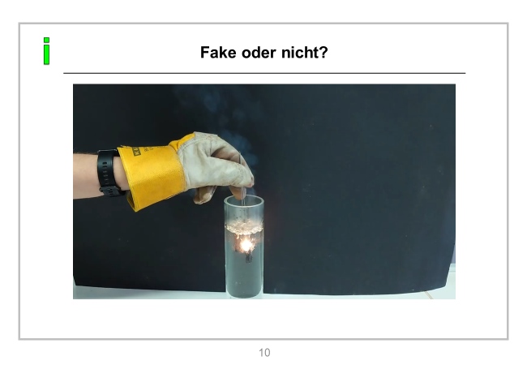
Aufgabe 3 von 3
Alle drei Voraussetzungen müssen für eine Verbrennung gegeben sein. Sollte nur eine der Voraussetzungen fehlen, gibt es keine Verbrennung.
Stelle Hypothesen auf, ob es möglich ist, dass die Wunderkerze unter Wasser brennt und wenn nicht, wieso?

Slide 55
Zwei Hypothesen für das Ausgehen sind denkbar:
Im Wasser ist kein Sauerstoff für die Verbrennung vorhanden, also geht die Wunderkerze aus.
Das Wasser senkt die Zündtemperatur so weit, dass die Wunderkerze ausgeht.
Eine Hypothese für das Weiterbrennen ist denkbar:
Alle Voraussetzung für eine Verbrennung sind erfüllt, also brennt die Wunderkerze weiter.

Slide 56
Aufgabe 3 von 3
Welche der Hypothesen lässt sich bestätigen?
Um das herauszufinden, müssen die drei Voraussetzungen für eine Verbrennung, anhand des Versuchs, überprüft werden.
Falls du das Video noch einmal sehen möchtest, klicke hier.
Überprüfe und notiere anhand deiner neuen Erkenntnisse, ob alle drei Voraussetzungen für die Verbrennung einer Wunderkerze gegeben sind.
Klicke hier für die Lösung.

Slide 57
Fake oder nicht?
Klicke hier, um du der Aufgabe zurückzukehren.

Slide 58
Voraussetzungen für die Verbrennung einer Wunderkerze:
Die Wunderkerze ist das Brennmaterial. Es ist ausreichend Brennmaterial vorhanden.
In den Wunderkerzen ist das Oxidationsmittel Bariumnitrat enthalten, das bei Reaktion Sauerstoff bildet. Die Reaktion versorgt sich somit selbst mit Sauerstoff. Sauerstoff ist vorhanden [7].

Slide 59
Voraussetzungen für die Verbrennung einer Wunderkerze:
Das Wasser senkt die Zündtemperatur so weit, dass die Wunderkerze ausgeht. Um das zu vermeiden ist ein Trick notwendig, der auf der nächsten Seite beschrieben wird.

Slide 60

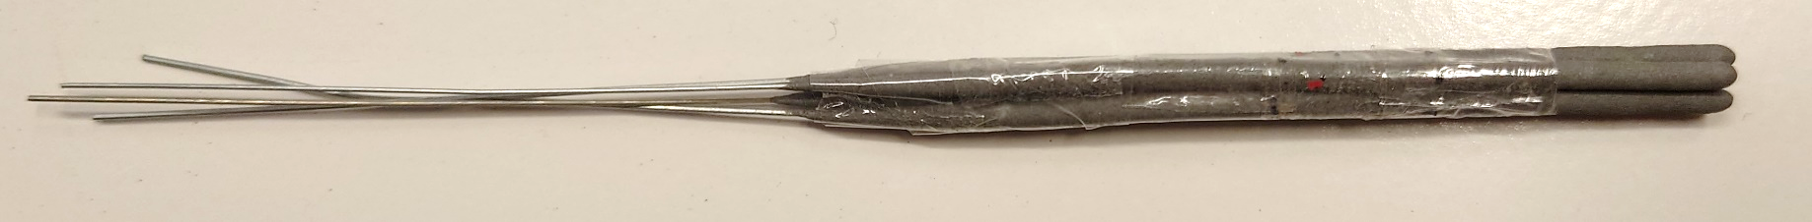
Feuer unter Wasser?
Vier Wunderkerzen werden bis auf wenige Zentimeter an der Spitze mit transparentem Klebestreifen umwickelt, angezündet und ins Wasser getaucht.
Sieh dir das Video auf der nächsten Seite an.

Slide 61
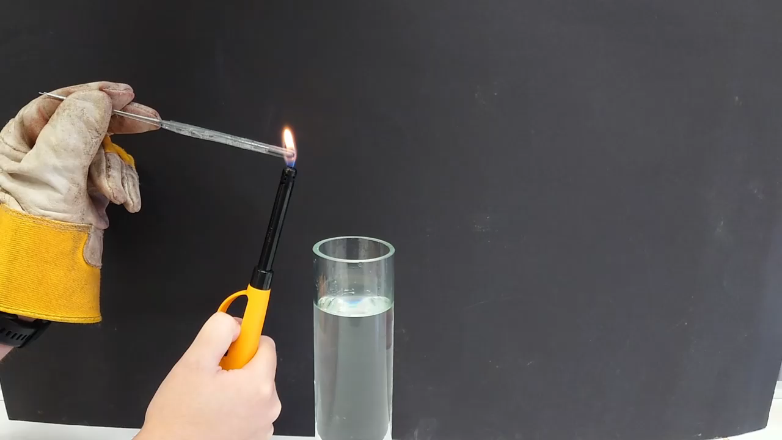
Feuer unter Wasser?

Slide 62
Feuer unter Wasser!
Unter bestimmten Voraussetzungen ist es möglich, dass Wunderkerzen unter Wasser weiterbrennen.
Bei dem Versuch davor führen die Klebestreifen dazu, dass die Wunderkerzen nicht direkt nach dem Eintauchen mit dem Wasser in Berührung kommen. Dies reicht bereits aus, damit die Wunderkerzen unter Wasser brennen können.
Feuer unter Wasser ist möglich!

Slide 63

Das sollte bleiben:
Es gibt drei Voraussetzungen für eine Verbrennung, die in dem Branddreieck zusammengefasst werden:
Sauerstoff,
Zündtemperatur,
Brennbares Material.
Es sind immer alle drei Voraussetzungen nötig. Sollte nur eine der Voraussetzungen fehlen, gibt es keine Verbrennung.
Du kennst je einen Versuch zu den Voraussetzungen für eine Verbrennung und kannst die Versuche beschreiben.
Sauerstoff
Zündtemperatur
Brennstoff

Slide 64
Das sollte bleiben:
Wunderkerzen können unter Wasser brennen, wenn alle drei Voraussetzungen für eine Verbrennung erfüllt sind.
Vorsichtsmaßnahmen beim Umgang mit Feuer/Bränden:
Ölbrände nicht mit Wasser löschen,
Bernsteine an der Ostsee nicht in die Hosentasche stecken und
Waldschneisen schlagen.

Slide 65

Teste dich selbst
Löse folgendes Kreuzworträtsel:
Klicke auf das Fragezeichen, um dir die Aufgabe anzuzeigen.
Klicke erneut auf das Fragezeichen, um die Aufgabe wieder verschwinden zu lassen.
Klicke auf die Zahl, um die Antwort erscheinen zu lassen.
Bearbeite das Kreuzworträtsel auf der nächsten Seite.

Slide 67
?
1
S
A
U
E
R
S
T
O
F
F
?
2
B
R
A
N
D
D
R
E
I
E
C
K
?
3
W
A
L
D
S
C
H
N
E
I
S
E
?
4
W
A
S
S
E
R
?
5
D
E
C
K
E
L
?
6
U
N
T
E
R
L
A
G
E
N
?
7
L
Ö
S
C
H
D
E
C
K
E
?
8
W
U
N
D
E
R
K
E
R
Z
E
?
9
K
L
E
B
E
S
T
R
E
I
F
E
N
?
10
Z
Ü
N
D
T
E
M
P
E
R
A
T
U
R
Aufgabe:
Kann unter bestimmten Voraussetzungen unter Wasser brennen.
Diese Voraussetzung fehlt, weshalb Wunderkerzen unter Wasser ausgehen.
Wird benötigt, damit Wunderkerzen unter Wasser brennen.
Eine der Voraussetzungen für eine Verbrennung.
Rauchenden „Bernstein“ sollst du auf nicht brennbare … stellen.
Diesen Gegenstand sollst du auf einen Topf setzen, wenn das Öl anfängt zu brennen.
Damit sollte brennendes Öl niemals gelöscht werden.
Voraussetzungen für eine Verbrennung werden im … zusammengefasst.
Ein Gegenstand, um von Verbrennungen den Sauerstoff zu entfernen.
Schlägt der Förster, damit Waldbrände sich nicht ausbreiten können.

Slide 68
Teste dich selbst
Bei Tauchvorgängen kannst du ohne Hilfsmittel nur bis zu einer bestimmten Wassertiefe gut sehen, da irgendwann das Licht der Umgebung nicht mehr ausreicht.
Eine Möglichkeit, mit der sich Taucher Licht im Dunkeln verschaffen können, sind Magnesiumfackeln.
Übertrage das Beispiel von den Wunderkerzen auf die Magnesiumfackel. Was muss eine Magnesiumfackel enthalten, damit sie unter Wasser brennt?

Slide 70
Es müssen alle drei Voraussetzungen für eine Verbrennung gegeben sein:
Brennstoff: Das Material der Magnesiumfackel.
Sauerstoff: Magnesiumfackeln bestehen nicht nur aus Magnesium, sondern auch aus Oxidationsmitteln wie Kaliumchlorat, Kaliumpermanganat oder Nitrat [8].
Zündtemperatur: Die Magnesiumfackel sind von einer wasserdichten Hülle umgeben.

Slide 71
Lust auf einen schweren Test?
Plane ein Experiment, mit dem du zeigst, dass Benzin nur unter bestimmten Voraussetzungen brennt.
Als Behälter für das Experiment wird eine Stapelchips-Dose, mit einem Zündloch an der Seite, verwendet [3].
Entwickle ein Experiment. Klicke hier für die Lösung. Falls du Hilfe benötigst, klicke hier.

Slide 72
Benzin ist ein Gemisch aus verschiedenen Kohlenwasserstoffen, deren Siedepunkte zwischen -0,5°C und 300°C liegen [9].

Slide 73
Hypothese: Benzin brennt nur, wenn ausreichend Sauerstoff vorhanden ist.
Materialien und Chemikalien: Stapelchips-Dose mit einem Zündloch an der Seite, Benzin, Glimmspan, Feuerzeug.

Slide 74
Durchführung: Tropfe 5 Tropfen Benzin in die Chips-Dose. Verschließe sie mit dem Deckel und schwenke sie hin und her. Zünde den Glimmspan an und führe ihn langsam an das Zündloch heran. [3]
Beobachtung 1: Es kommt zu einer Explosion. Der Deckel wird von der Dose geschleudert.
Beobachtung 2: Es passiert nichts.

Slide 75
Interpretation 1: Wenn Sauerstoff und Benzin im richtigen Mischungsverhältnis vorliegen, kommt es zu einer Explosion. Die Konzentration des Brennstoffs liegt im sogenannten Explosionsbereich. [3]
Interpretation 2: Sauerstoff und Benzin liegen nicht im richtigen Mischungsverhältnis vor. Es kommt zu keiner Reaktion. Die Konzentration des Brennstoffs ist zu niedrig (zu mageres Gemisch) oder zu hoch (zu fettes Gemisch). [3]

Slide 76
Wie sicher kannst du die Voraussetzungen für Verbrennungen benennen und mit einem Versuch beschreiben? Wie sicher kannst du erklären, wieso Wunderkerzen unter Wasser brennen?
Hast Du den grünen Smiley gewählt, freu Dich, Du hast das Thema verstanden.
Hast Du den gelben oder den roten Smiley gewählt, dann schreibe genau auf , was für Dich noch unklar ist, und schicke eine Nachricht an deinen Betreuer.

Slide 77
Diese Anleitung wurde gefertigt von
Patrick Lorenz.
Im Rahmen der Zulassungsarbeit „Methodenbausteine für SOL im
Online-Unterricht Chemie“
in der Abteilung für Didaktik der Chemie an der Universität Bayreuth.
Quellen:
Alle Bilder und Graphiken wurden in der Abteilung Didaktik der Chemie, Universität Bayreuth erstellt.
[1] https://www.fraunhofer.de/content/dam/zv/de/jobs-karriere/forscher-kids/modul12-verbrennungsdreieck.pdf
[2] https://de.wikipedia.org/wiki/Raps%C3%B6l
[3] Amrehn K., Böhm C., Fischer T., Flügel S., Klaus A., Koschnicke M., Möslein D., Steinhofer H. (Hrsg.): Chemie 8I, 1. Auflage; C.C. Buchner Verlag, Bamberg, 2020, S.134-141
[4] https://www.seilnacht.com/Lexikon/15Phosp.htm
[5] https://www.schleswig-holstein.de/uxo/DE/Strandfunde/_documents/strand_Phosphor.html
[6] https://de.wiktionary.org/wiki/Waldschneise
[7] https://de.wikipedia.org/wiki/Wunderkerze
[8] https://www.chemieunterricht.de/dc2/fragen/kf-ka-174.htm
[9] https://de.wikipedia.org/wiki/Motorenbenzin

